Slide 1

ChatGPT
užitečný nástroj
Google na steroidech
bude čím dál lepší!
Nenechte být ChatGPT
chytřejší než vy!

Slide 2
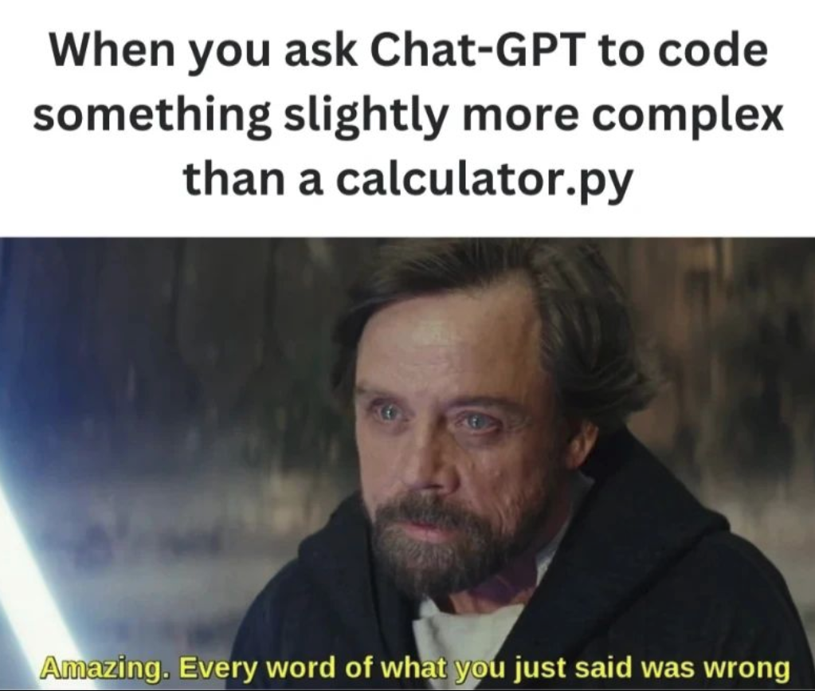

Slide 3
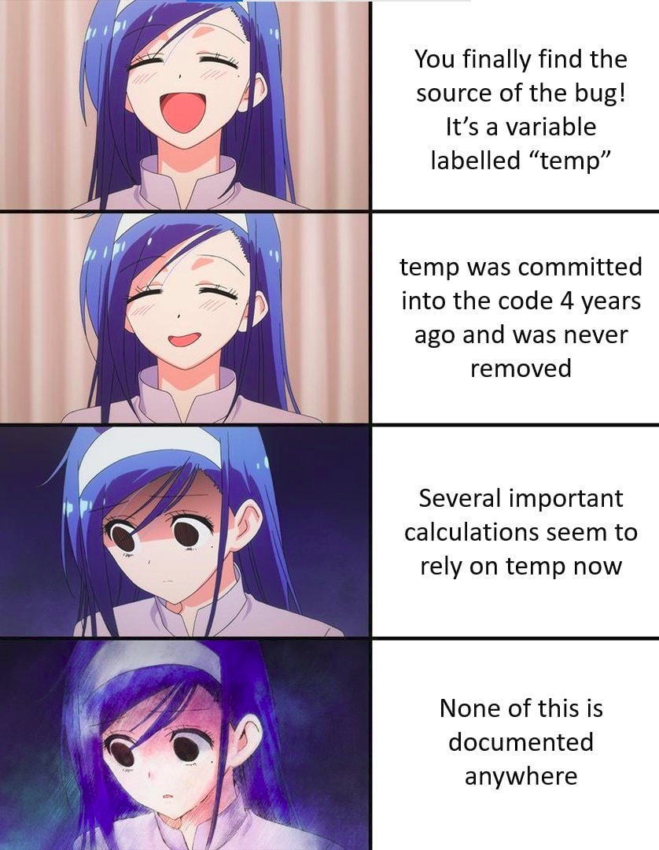
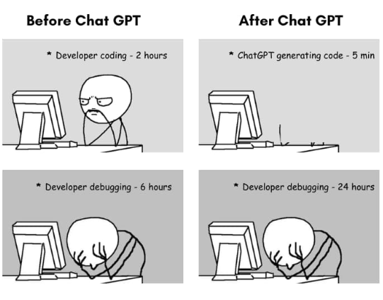

Slide 4
